Slide 1

Tabac et nicotine
Quiz

Slide 2
La nicotine
Une substance psychoactive
  Elle a un effet sur le système nerveux et le cerveau. Ce qui influence tout le corps.
  Il y a plusieurs façon d’en consommer.
  C’est une substance très addictive.
Présente naturellement dans le tabac
  Une plante qui pousse en Suisse, connue en Suisse depuis 1560.
  Elle pousse aussi dans beaucoup d’autres pays.
  Elle peut être fabriquée en laboratoire.
Notes:
Sources : L’histoire de la Suisse – Une mode partie en fumée

Slide 3
Vidéo d’Addiction Suisse
https://youtu.be/H4CP8KsiOXs?si=vskqr8z7WLTJbV-E
Notes:
Quelques faits et chiffres sur la consommation de nicotine en Suisse à voir avec les élèves, avant le quiz !

Slide 4
1. En Europe, en moyenne à quel âge est-ce que les jeunes essaient de fumer pour la première fois une cigarette ?
A. 11 ans
B. 13 ans
C. 17 ans
D. 20 ans

Slide 5
1. En Europe, en moyenne à quel âge est-ce que les jeunes essaient de fumer pour la première fois une cigarette ?
B. 13 ans
En 2007, une étude réalisée en Allemagne, en France et en Italie a interrogé des jeunes de 15 ans qui avaient déjà consommé du tabac pour savoir quand ils et elles avaient essayé pour la première fois (une bouffée au minimum). Leur premier essai avait en moyenne lieu à 12,7 ans.
Source : Monitorage suisse des addictions » Tabac » Incidence

Slide 6
2. Quel est l’effet de la nicotine sur le cerveau ?
Elle crée une dépendance
Elle donne de l’énergie durable
Elle améliore la mémoire
Elle protège du stress

Slide 7
2. Quel est l’effet de la nicotine sur le cerveau ?
Elle crée une dépendance
Elle crée une dépendance rapide. Cela veut dire qu’il est ensuite difficile de s’en passer.
Cela est particulièrement vrai pour le cerveau des jeunes, qui se développe. Le cerveau des jeunes devient plus rapidement addict à la nicotine que celui d’un adulte.
Source : Nicotine à l’adolescence : des dommages cérébraux à ne pas sous-estimer - Inserm Fondation

Slide 8
3. En quelle année est-ce la compagnie d’aviation Swissair a interdit de fumer dans ses avions ?
En 1980 pour les vols européens et en 1990 pour les vols intercontinentaux
En 1978 pour tous les vols
En 1996 pour les vols européens et en 1998 pour les vols intercontinentaux

Slide 9
3. En quelle année est-ce la compagnie d’aviation Swissair a interdit de fumer dans ses avions ?
C. En 1996 pour les vols européens et en 1998 pour les vols intercontinentaux
Les CFF ont supprimés les wagons fumeurs en 2005.
Au Japon, la majorité des espaces fumeurs dans les trains à grande vitesse ont étés supprimés en 2024.
Sources : L’histoire de la Suisse – Une mode partie en fumée / Tous les espaces fumeurs des Shinkansen seront bientôt supprimés | Nippon.com – Infos sur le Japon

Slide 10
4. Quel est l’avantage le plus attractif pour toi pour arrêter de fumer ou ne pas commencer ?
A. Faire des économies
B. Mieux respirer
C. Eviter d‘avoir les dents jaunes
D. Pouvoir profiter des tous les goûts et les odeurs pleinement

Slide 11
4. Quel est l’avantage le plus attractif pour toi pour arrêter de fumer ou ne pas commencer ?
A. Faire des économies
B. Mieux respirer
C. Eviter d‘avoir les dents jaunes
D. Pouvoir profiter des tous les goûts et les odeurs pleinement

Slide 12
Questions
Connais-tu d'autres bons arguments pour ne pas commencer à fumer ou pour arrêter ?​​​
Qu'est-ce qui pourrait t'empêcher de vivre selon tes souhaits et tes valeurs ? Quel rôle joue la nicotine dans ce contexte ?​
As-tu une phrase « joker » qui te permet de refuser une cigarette, du snus ou un autre produit ?

Slide 13
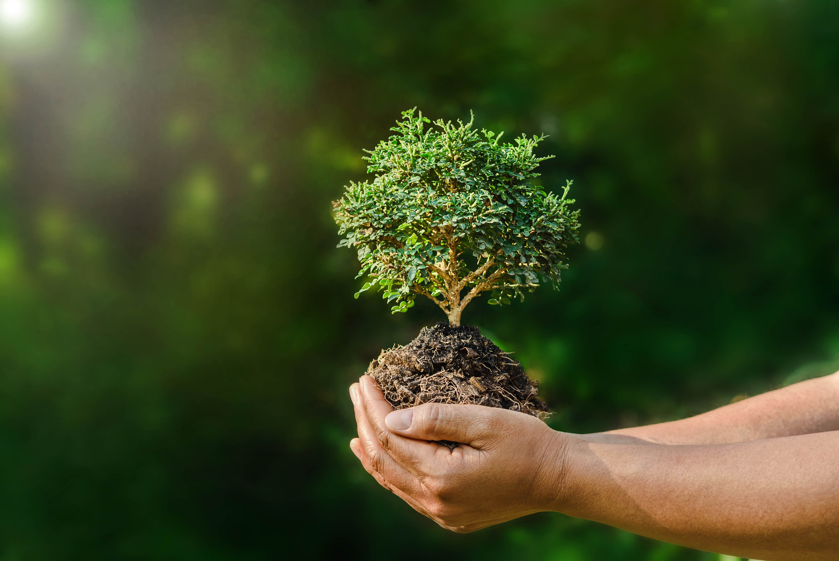
Mon arbre
Valeurs, Objectif, Façons d‘atteindre son objectif

Slide 14
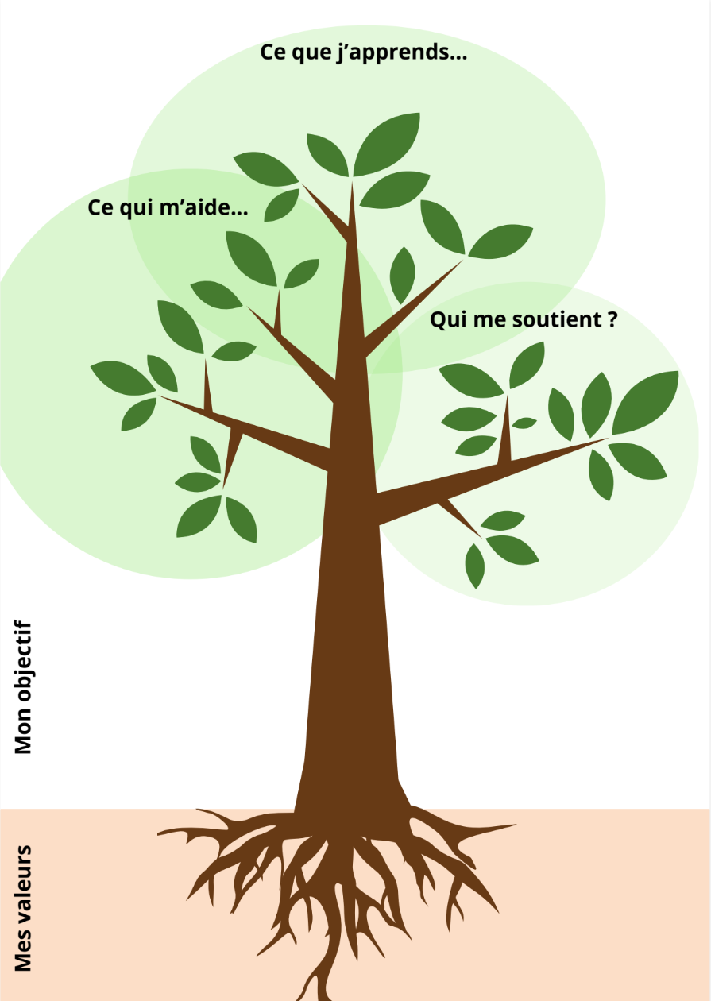
Consignes
La fiche doit être remplie de bas en haut, en suivant ces étapes :
Les racines : mes valeurs
  Qu’est-ce qui est important pour moi dans la vie ?
Le tronc : mon objectif
  J’aimerais rester en forme pour…
  J’aimerais économiser de l’argent pour…
  J’aimerais être un bon modèle pour…
  …
Le feuillage
  Qu'est-ce qui m'aide à atteindre cet objectif ? Qu'est-ce qui pourrait m'empêcher d’atteindre mon objectif ?
  Compléter les phrases et répondre à la question

Slide 15

Lettre à soi-même
Ce que je me souhaite…
Notes:
Clôture :
Chaque élève reçoit une feuille et une enveloppe. Chaque élève s‘écrit une lettre à lui/elle-même avec ses objectifs et ses souhaits personnels. Chaque enveloppe doit avec comme destinataire le nom de l‘élève qui l‘a écrite, ainsi cela permet de les distribuer plus tard.
L‘enseignant-e conserve les lettres fermées et ne les consulte pas. Il redonne les lettres aux jeunes après une période donnée (à définir).

